Slide 1

Djangoポートフォリオ 情報通信機器企業・社内サイト

Slide 2
開発環境
・OS：Windows 10 Pro
・Python：3.8.8
・Anaconda：3.8
・Django3.2.5
・データベース：sqlite3
・検証ブラウザ：Chrome

Slide 3
プロジェクト構成
├─django_office_app/
│ ├─django_office_app/
│ ├─master/
│ │ ├─customerListApp/ ----> （取引先情報アプリ）
│ │ ├─deptTblApp/ -----> （支店情報アプリ）
│ │ ├─jobTblApp/ -----> （役職情報アプリ）
│ │ ├─productListApp/ -----> （製品情報アプリ）
│ │ ├─usermasterApp/ -----> （職員情報アプリ）
│ ├─officeBlogApp/ -----> （掲示情報アプリ）
│ ├─salesReportApp/ -----> （営業情報アプリ）
│ ├─static/
│ │ ├─ css/ -----> （共通スタイルシート格納用フォルダ）
│ │ ├─ img / -----> （共通イメージファイル格納用フォルダ）
│ │ ├─ js/ -----> （共通javascriptファイル格納用フォルダ）
│ ├─templates/
│ │ ├─ django_office_app/ -----> （共通テンプレート格納用フォルダ）
│ │ ├─ registration/ -----> （パスワード変更用テンプレート格納用フォルダ）
│ ├─todolistApp/ -----> （ToDoリストアプリ）
│ ├─toppageApp/ -----> （トップページ用アプリ）

Slide 4
サイト構成
マスター系
メインアプリ
支店情報
役職情報
掲示情報
職員情報
製品情報
ToDoリスト
トップページ
取引先情報
売上情報

Slide 5
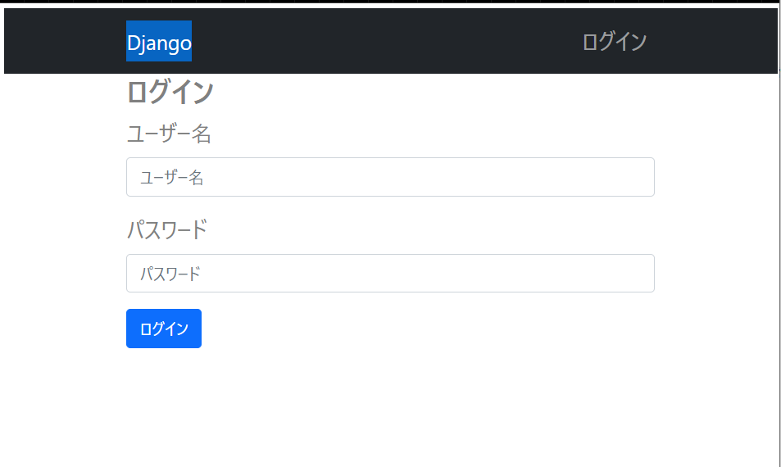
ログイン画面

Slide 6
トップページ：機能
・画面上部メニュー右側にメインアプリである「売上情報」、「ToDoリスト」、「掲示情報」と「ログアウト」メニューを用意
・中央のメイン部分はiframeを使用して４分割して表示
・上側には「掲示情報」と「ToDoリスト」の情報を表示（ToDoリストはログインユーザーが担当者のタスクが絞り込んで表示される）
・下左側のメニューには「売上情報」のデータを取得し直近12か月の売上情報を集計して棒グラフで表示
・下右側のメニューいは取り扱っている「製品情報」の複数の画像をCSSのカルーセル機能で自動切替え表示
・最下部左側には「パスワード変更」画面へのリンクを用意
・最下部右側には管理者向けのマスター情報（支店情報、役職情報、職員情報、取引先情報、製品情報）へのリンクを用意
・上記マスター情報へのリンクは管理者のみに表示するように制御しているので一般ユーザーには非表示

Slide 7
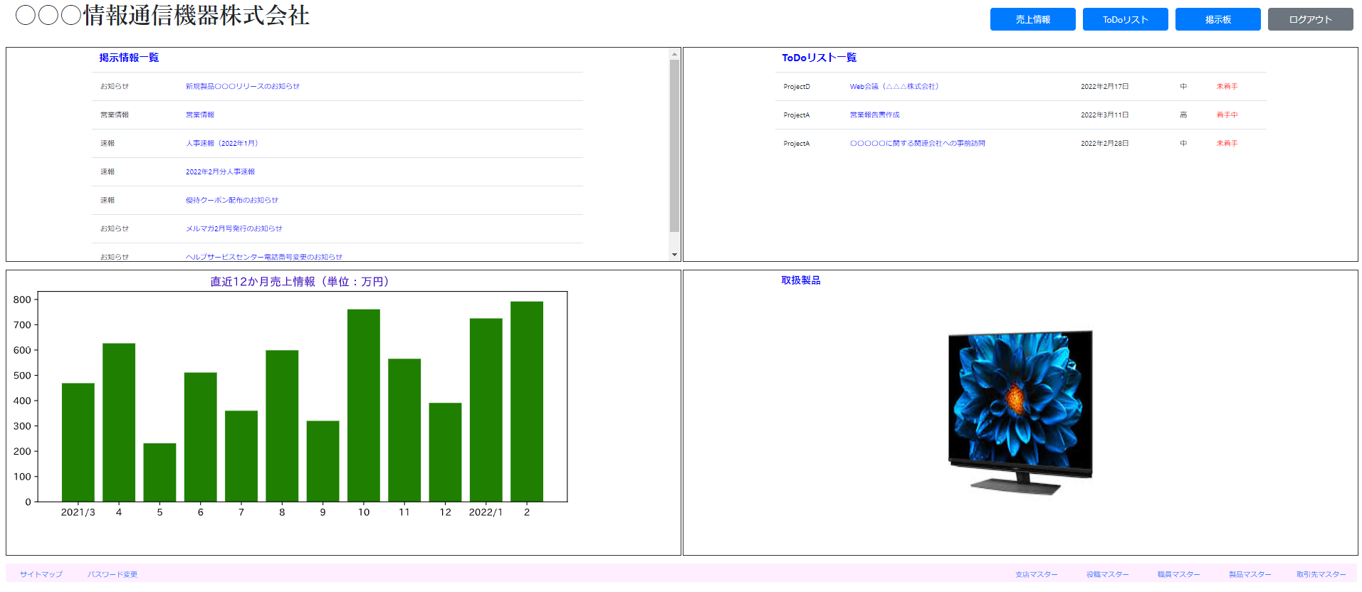
トップページ：一覧画面

Slide 8
支店情報：機能
・基本機能としてデータの作成、閲覧、更新、削除が可能
・特殊機能はなし

Slide 9
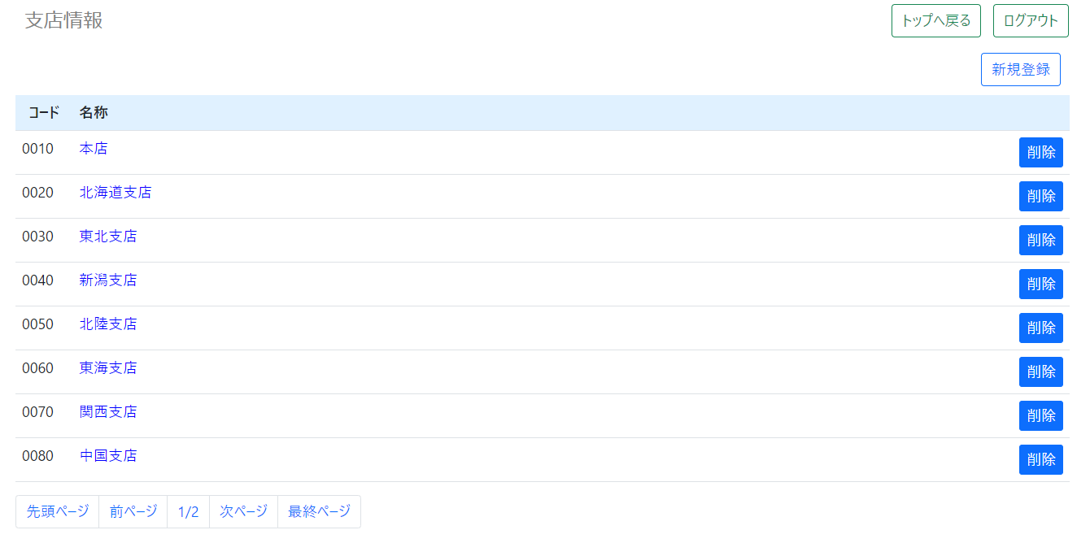
支店情報：一覧画面

Slide 10
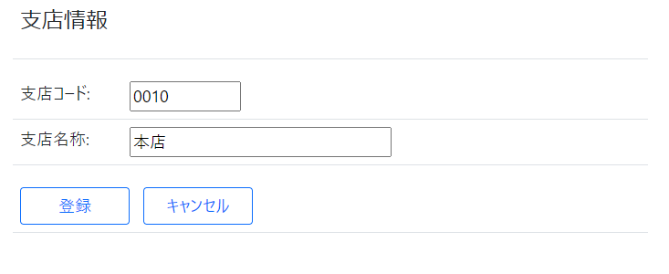
支店情報：入力画面

Slide 11
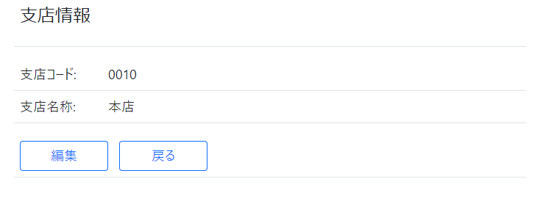
支店情報：閲覧画面

Slide 12
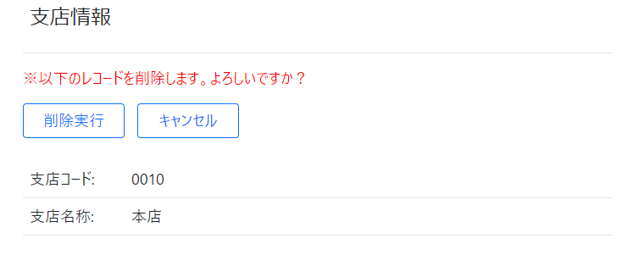
支店情報：削除確認画面

Slide 13
役職情報：機能
・基本機能としてデータの作成、閲覧、更新、削除が可能
・特殊機能はなし

Slide 14
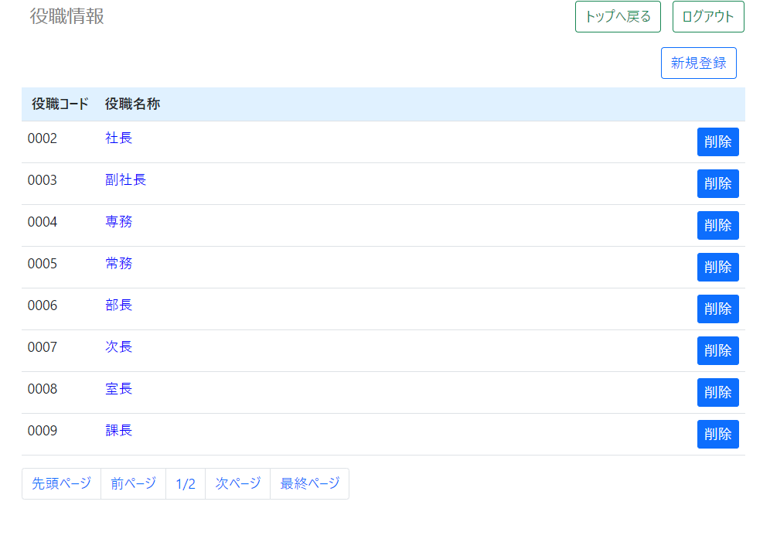
役職情報：一覧画面

Slide 15
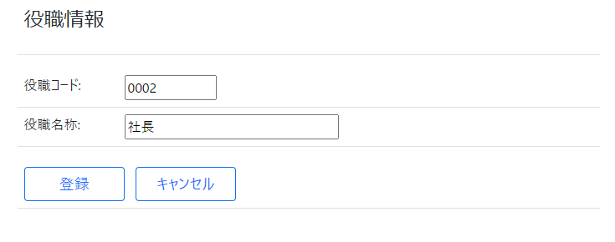
役職情報：入力画面

Slide 16
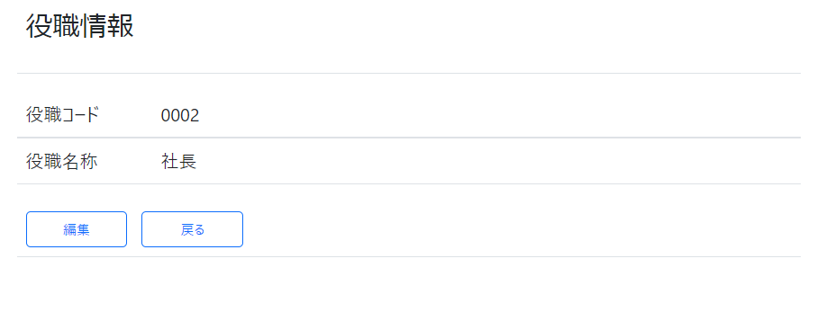
役職情報：閲覧画面

Slide 17
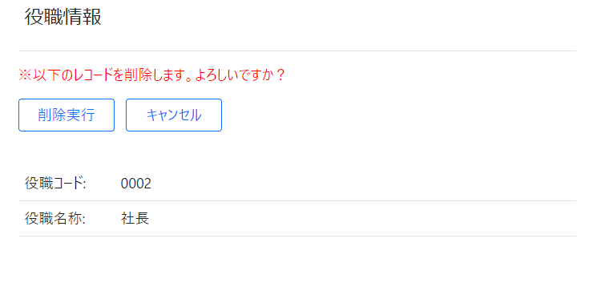
役職情報：削除確認画面

Slide 18
職員情報：機能
・基本機能としてデータの作成、閲覧、更新、削除が可能
・支店情報と役職情報はそれぞれのマスターからデータを取得し、選択肢として表示
・特殊機能はなし

Slide 19
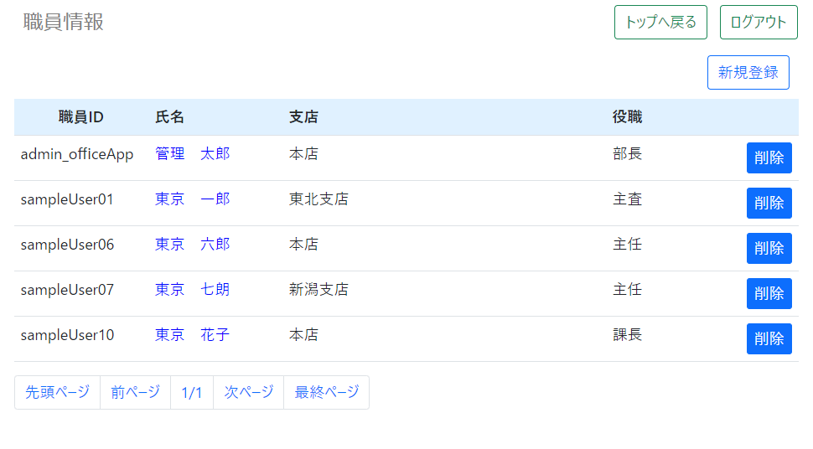
職員情報：一覧画面

Slide 20
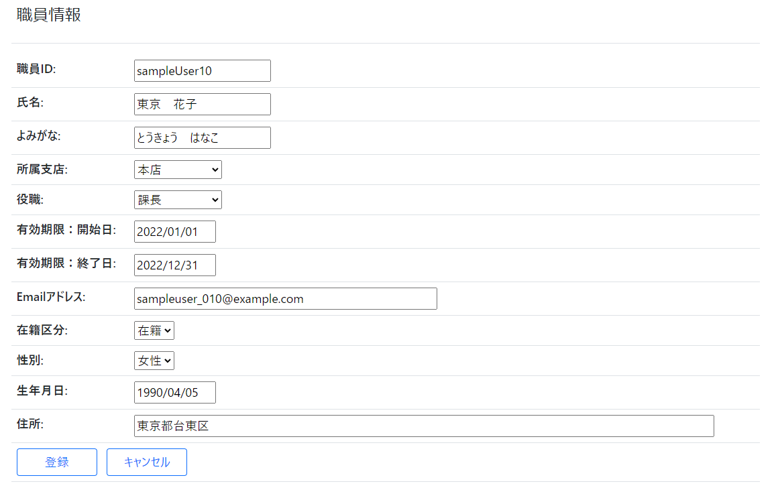
職員情報：入力画面

Slide 21
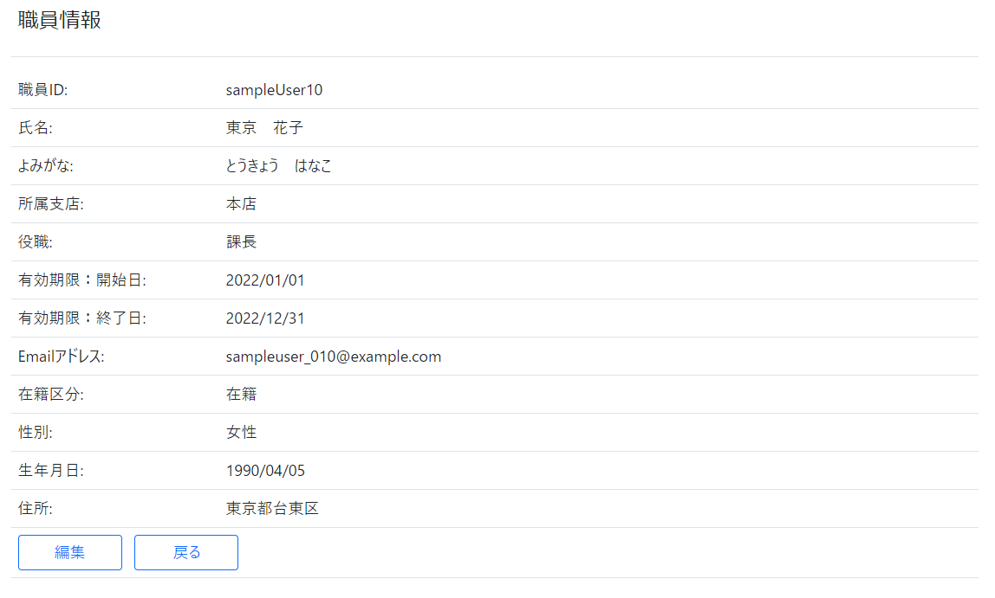
職員情報：閲覧画面

Slide 22
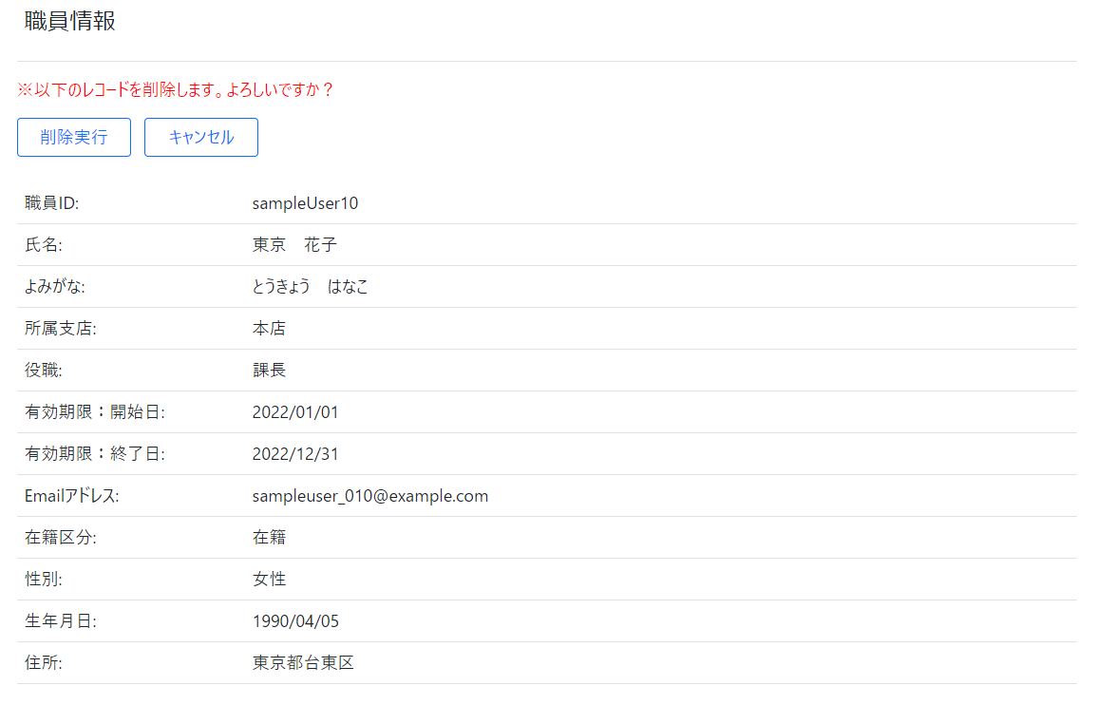
職員情報：削除確認画面

Slide 23
取引先情報：機能
・基本機能としてデータの作成、閲覧、更新、削除が可能
・特殊機能はなし

Slide 24
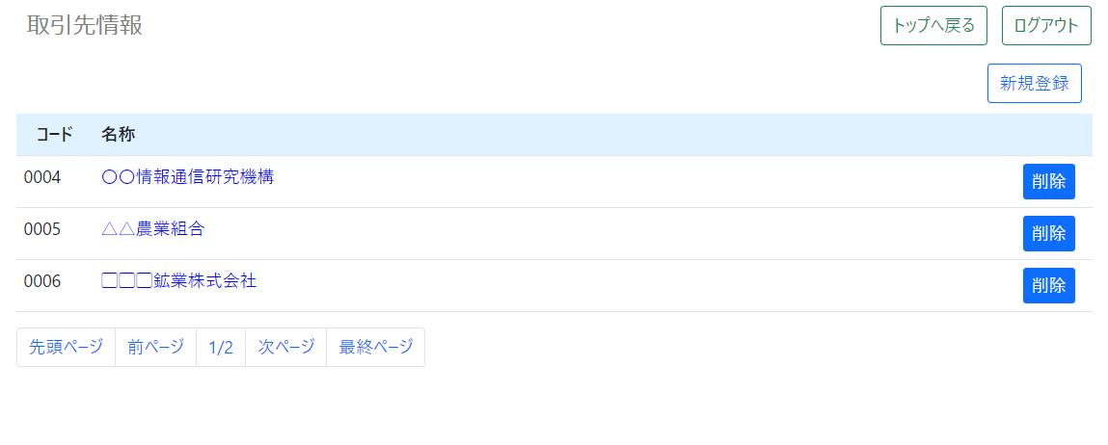
取引先情報：一覧画面

Slide 25
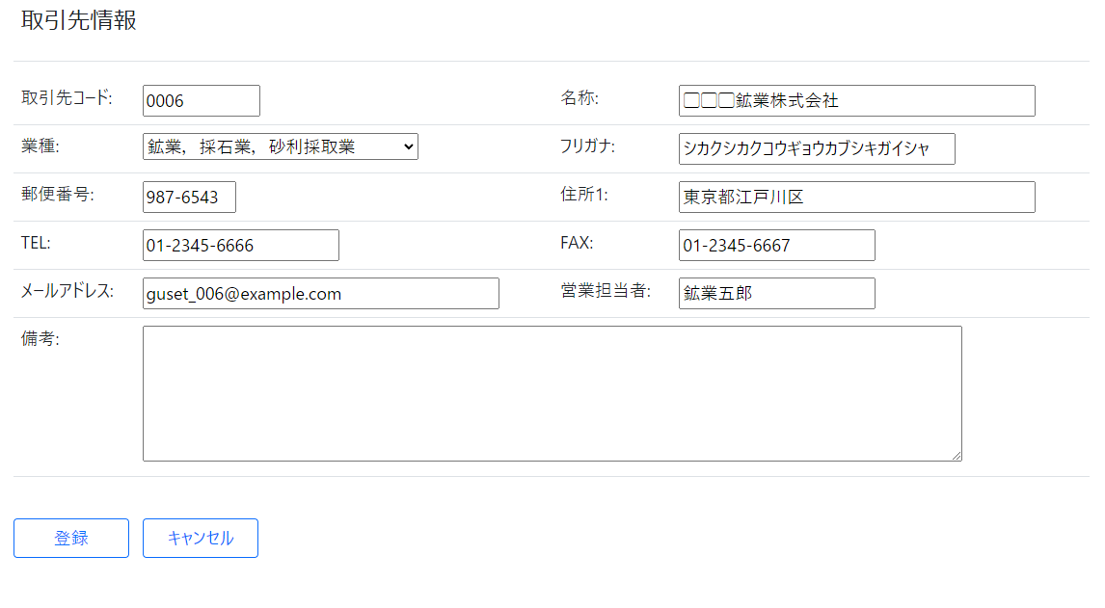
取引先情報：入力画面

Slide 26
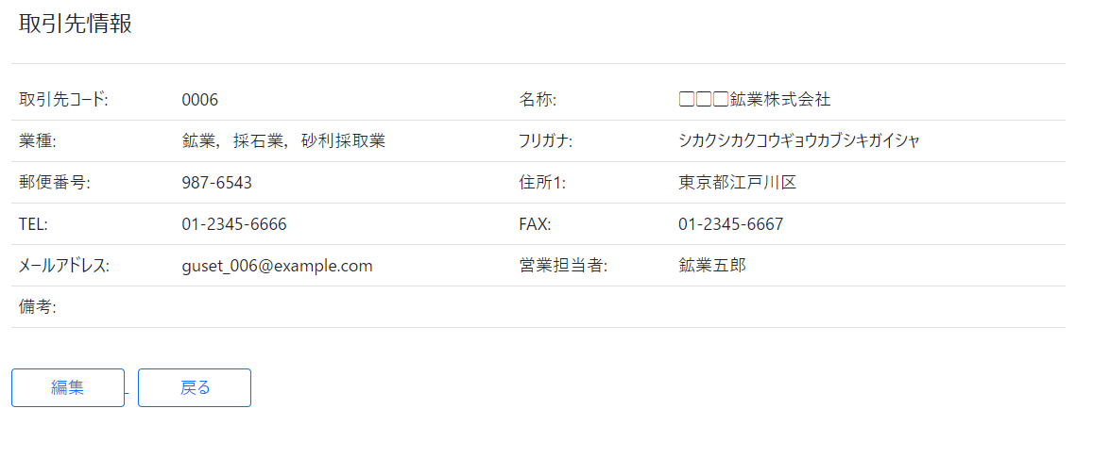
取引先情報：閲覧画面

Slide 27
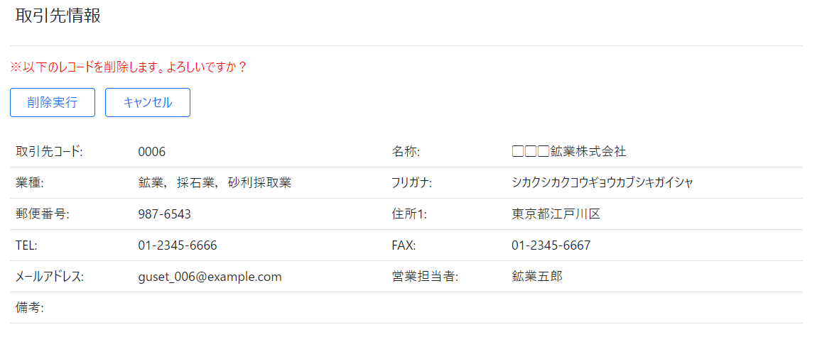
取引先情報：削除確認画面

Slide 28
製品情報：機能
・基本機能としてデータの作成、閲覧、更新、削除が可能
・一覧画面において「正式製品名」での検索機能を用意
※検索は入力キーワードの一部が正式製品名に含まれていれば検索結果として表示される

Slide 29
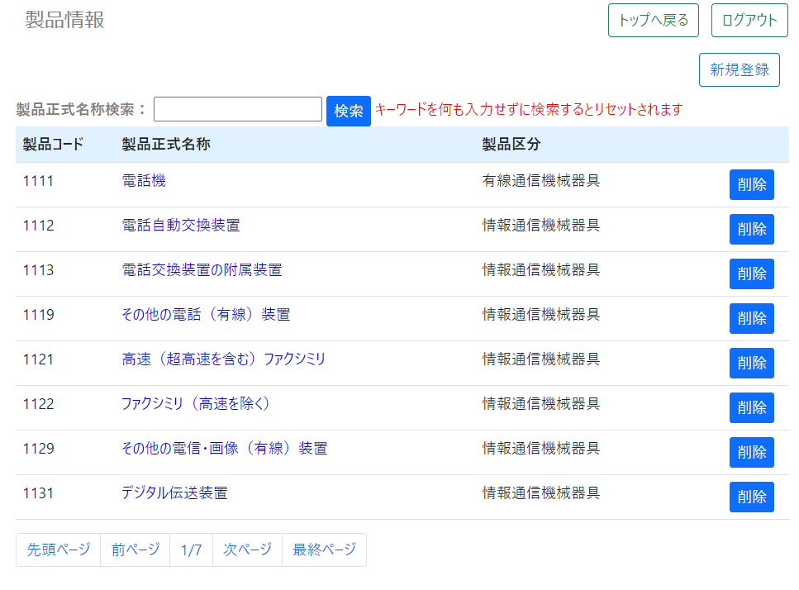
製品情報：一覧画面

Slide 30
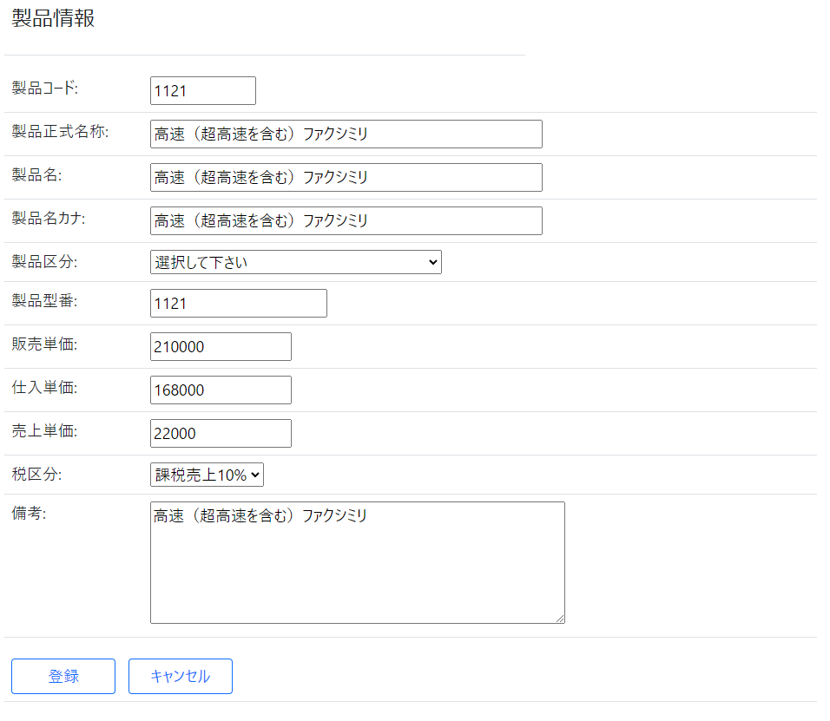
製品情報：入力画面

Slide 31
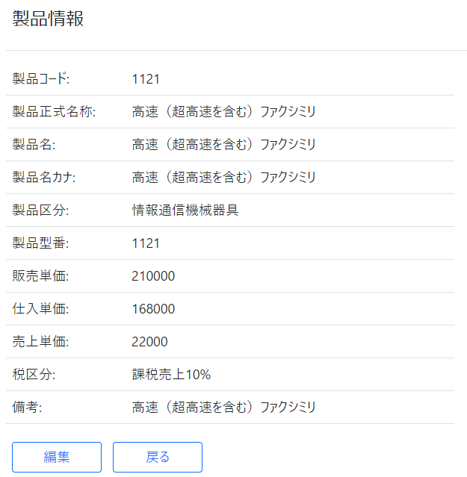
製品情報：閲覧画面

Slide 32
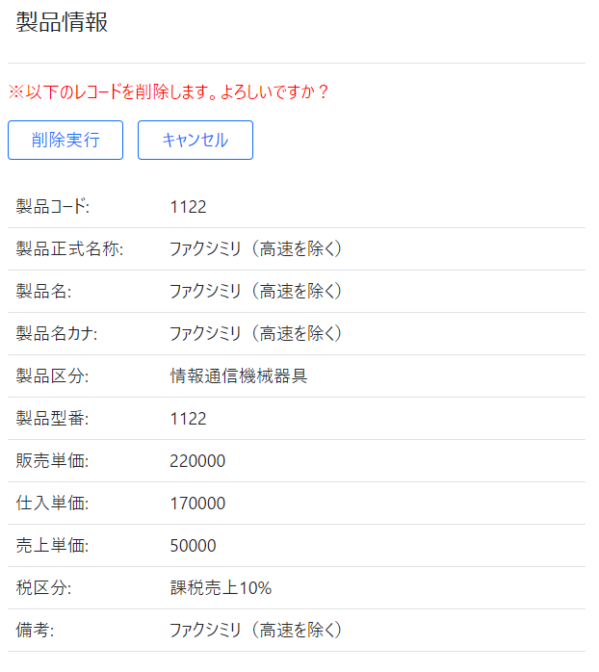
製品情報：削除確認画面

Slide 33
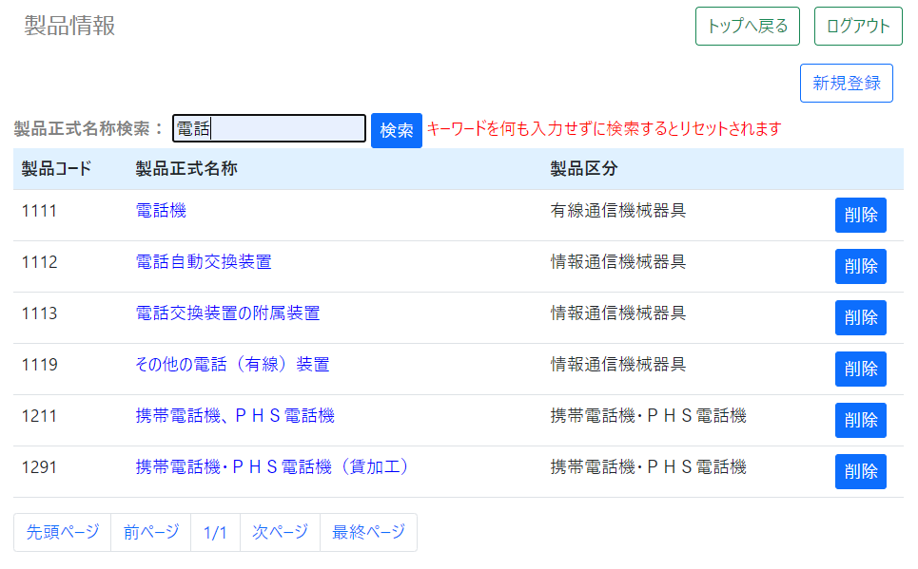
製品情報：検索結果画面（該当ありの場合）

Slide 34
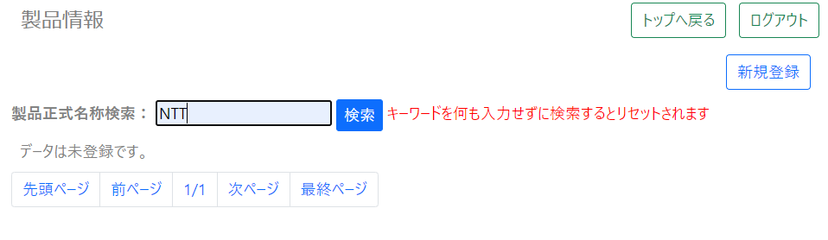
製品情報：検索結果画面（該当なしの場合）

Slide 35
パスワード変更：機能
・基本機能としてパスワードの変更が可能
・変更完了後はログイン画面へ遷移

Slide 36
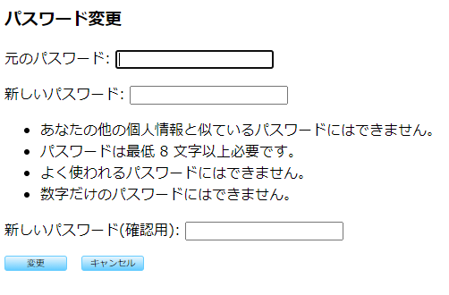
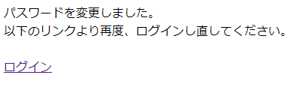
パスワード変更画面・変更完了画面31

Slide 37
掲示情報：機能
・基本機能としてデータの作成、閲覧、更新、削除が可能
・特殊機能はなし

Slide 38
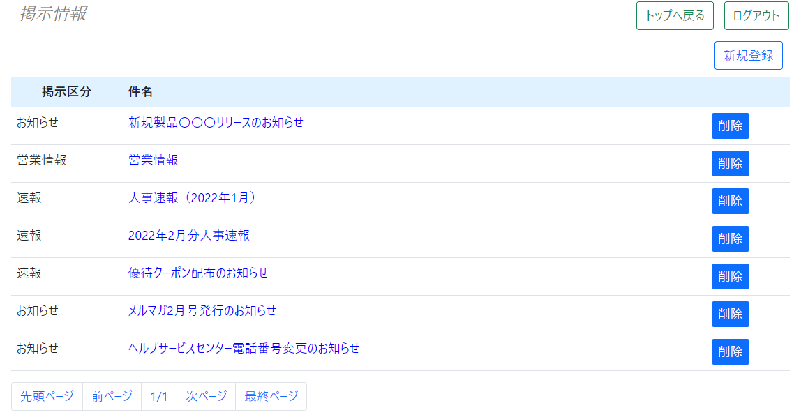
掲示情報：一覧画面

Slide 39
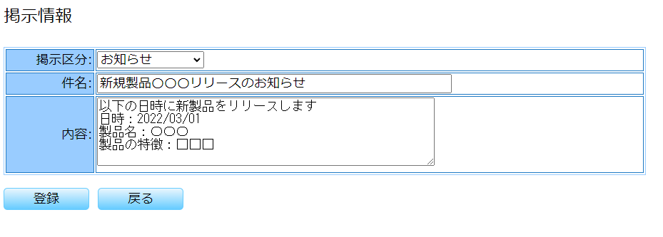
掲示情報：入力画面

Slide 40
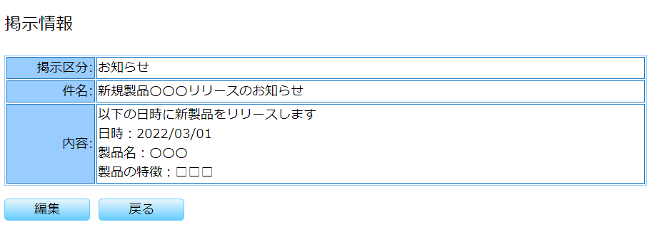
掲示情報：閲覧画面

Slide 41
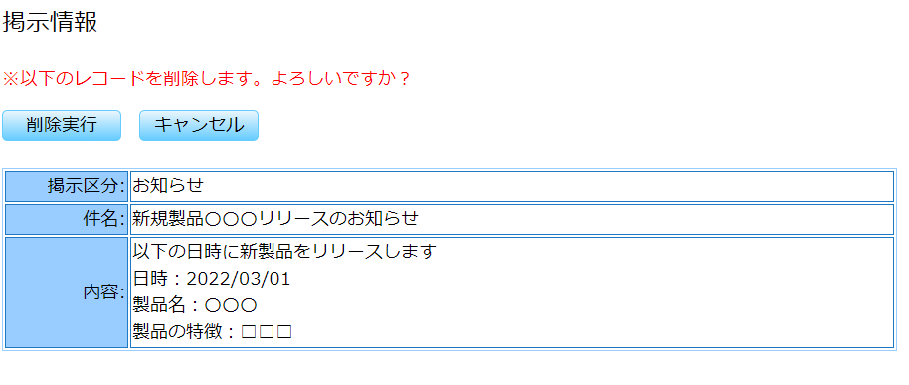
掲示情報：削除確認画面

Slide 42
ToDoリスト：機能
・基本機能としてデータの作成、閲覧、更新、削除が可能
・一覧画面において「重要度」および「ステータス」で絞り込みが可能
・「期限」列はタイトルをクリックすると昇順・降順ソートが切り替わる
・「重要度」と「ステータス」で絞り込んでかつ、期限でデータを並び替えることが可能

Slide 43
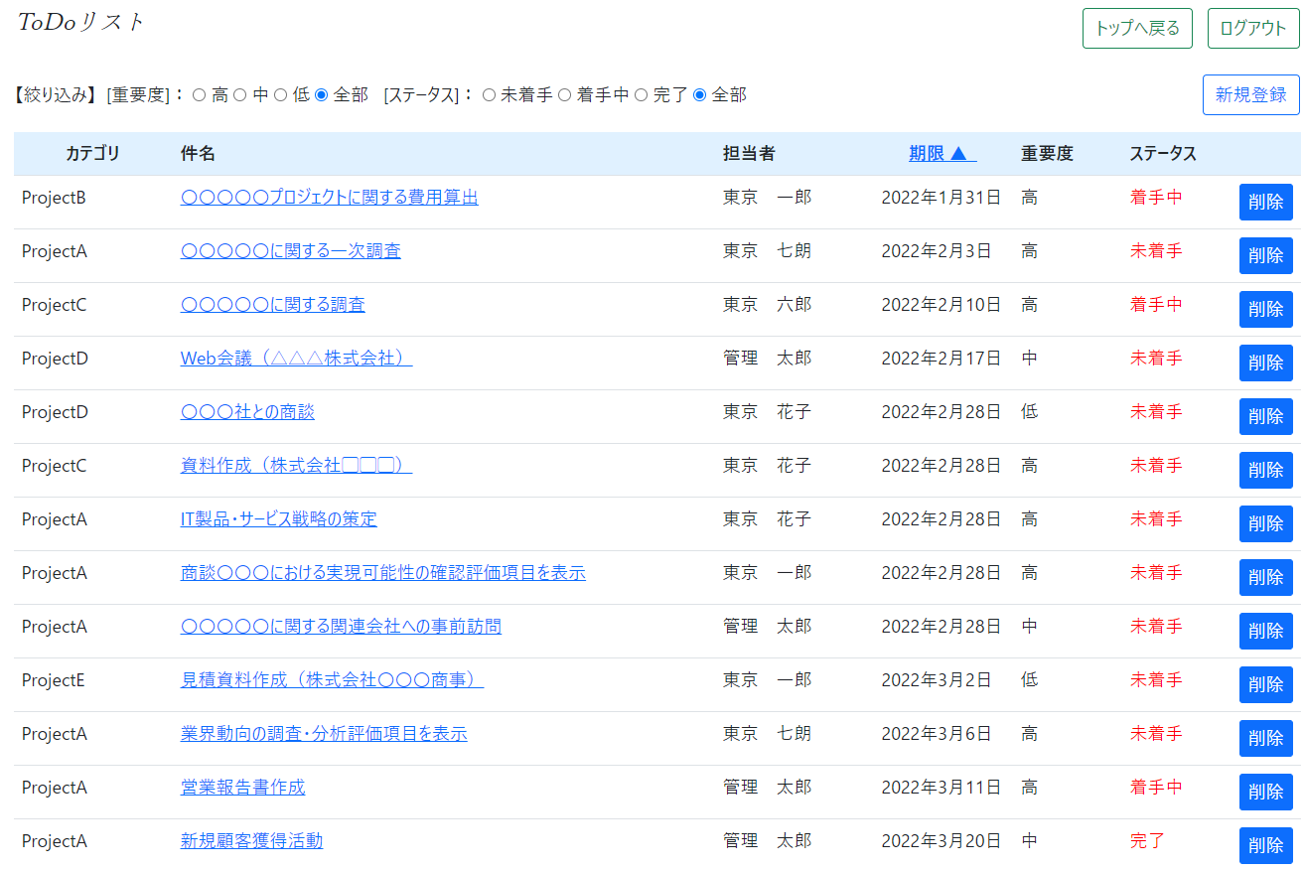
ToDoリスト：一覧画面

Slide 44
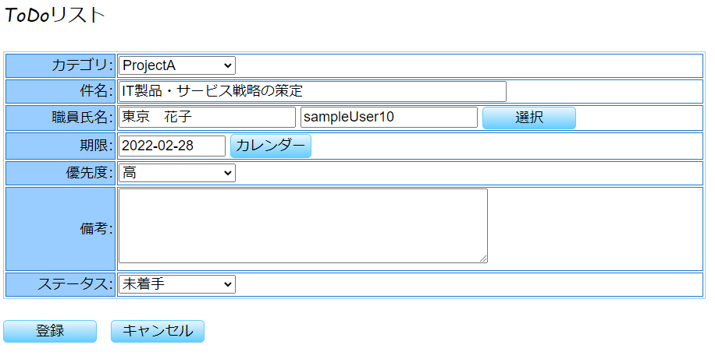
ToDoリスト：入力画面

Slide 45
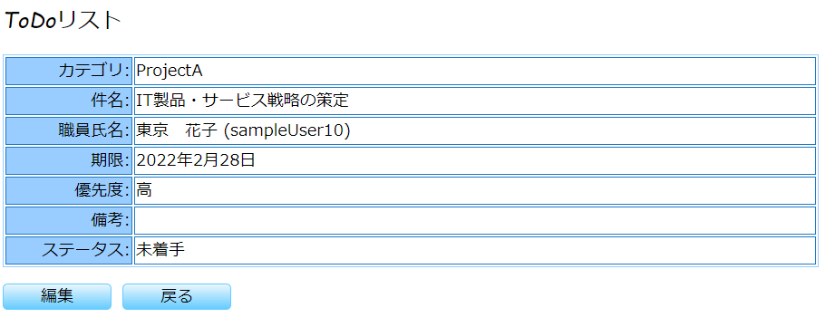
ToDoリスト：閲覧画面

Slide 46
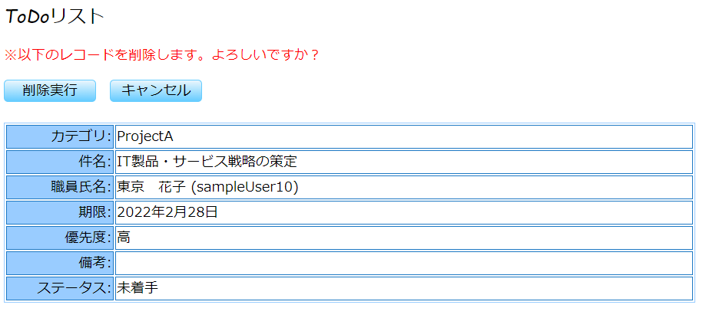
ToDoリスト：削除確認画面

Slide 47
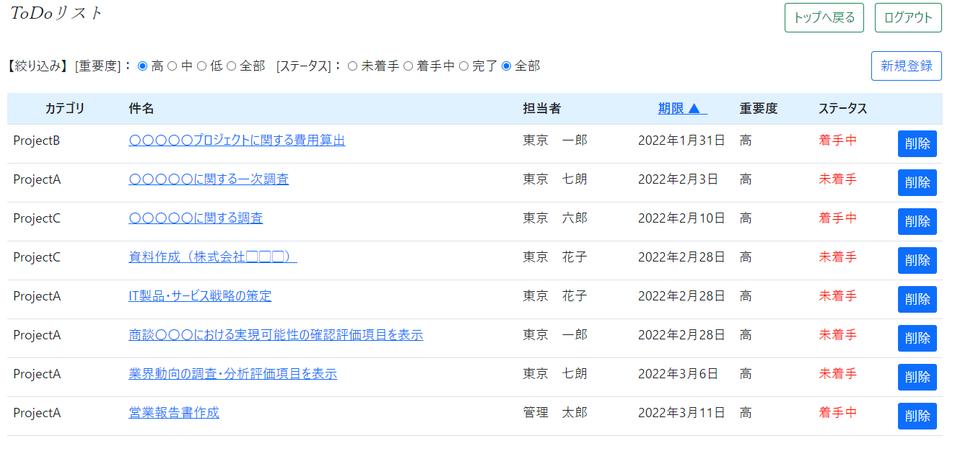
ToDoリスト：重要度のみで絞り込み

Slide 48
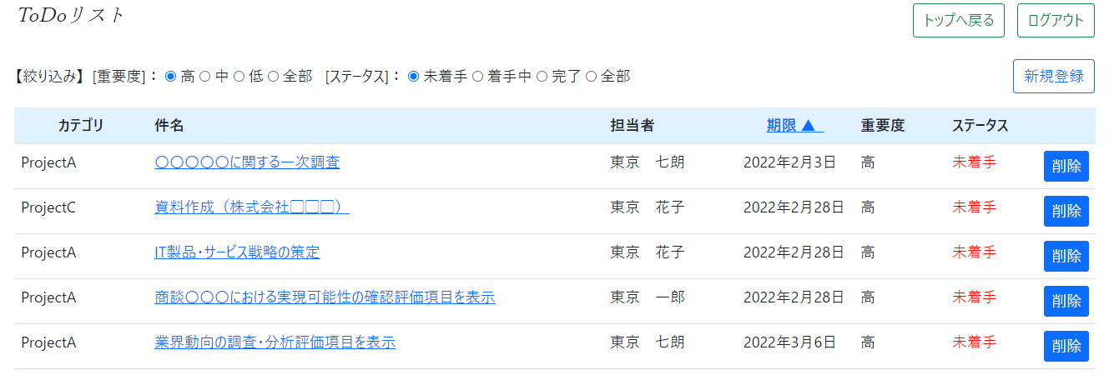
ToDoリスト：重要度とステータスで絞り込み

Slide 49
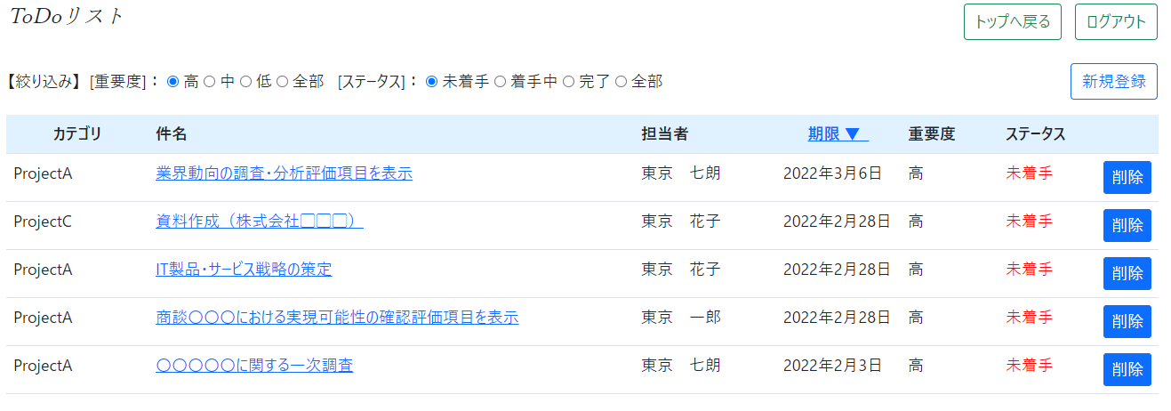
ToDoリスト：重要度とステータスで絞り込み後、期限を降順指定

Slide 50
売上情報：機能
・基本機能としてデータの作成、閲覧、更新、削除が可能
・支店情報はマスターデータ一覧より取得して選択肢として表示
・担当職員はマスターとして登録されている職員情報を一覧で取得し、 別画面で選択した情報が反映される（項目欄は編集不可）
・製品情報はマスターとして登録されている製品情報を一覧で取得し、 別画面で選択した情報が反映される（項目欄は編集不可）
・個数は1以上の数値以外を入力した場合は「計算」ボタンクリック時にエラー表示
・小計および合計は「計算」ボタンクリック時に自動計算
・直近12か月の売上情報を集計し、トップページに棒グラフで表示

Slide 51
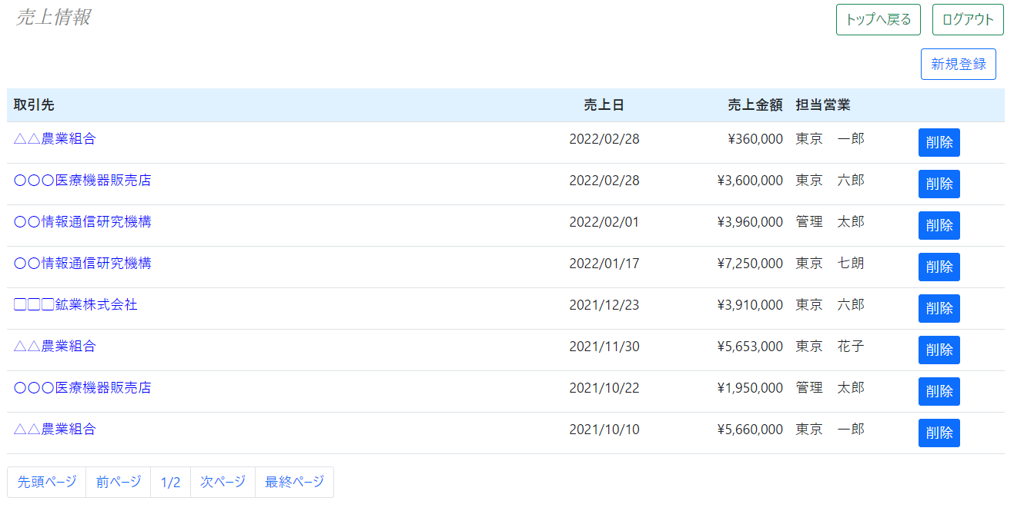
売上情報：一覧画面

Slide 52
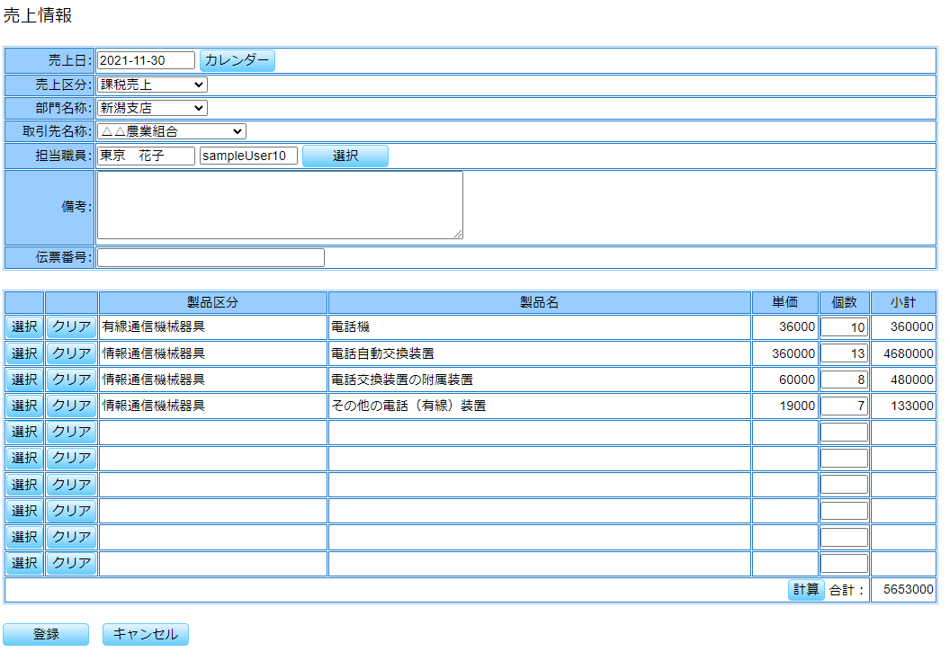
売上情報：入力画面

Slide 53
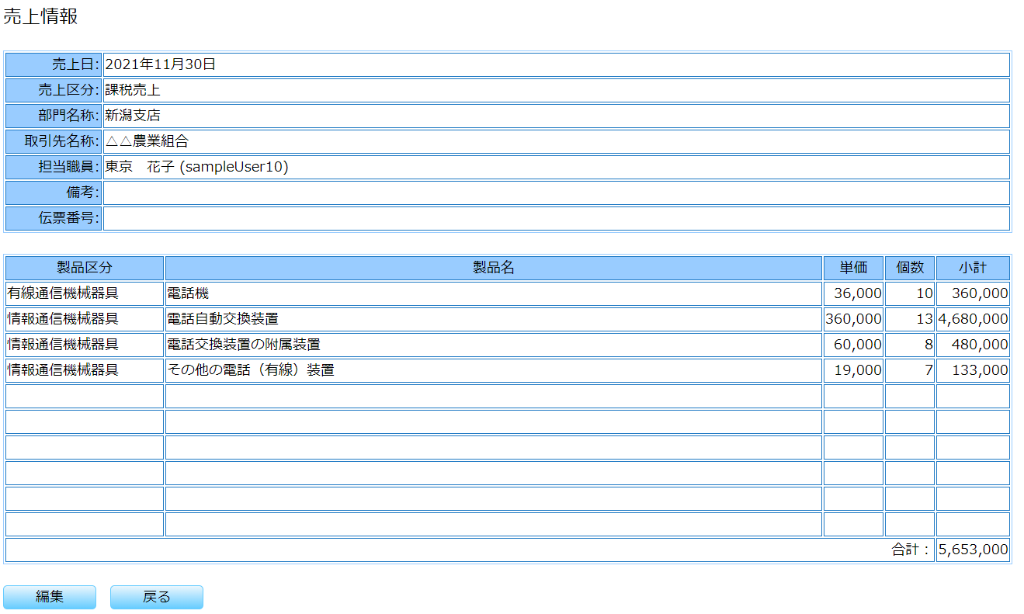
売上情報：閲覧画面

Slide 54
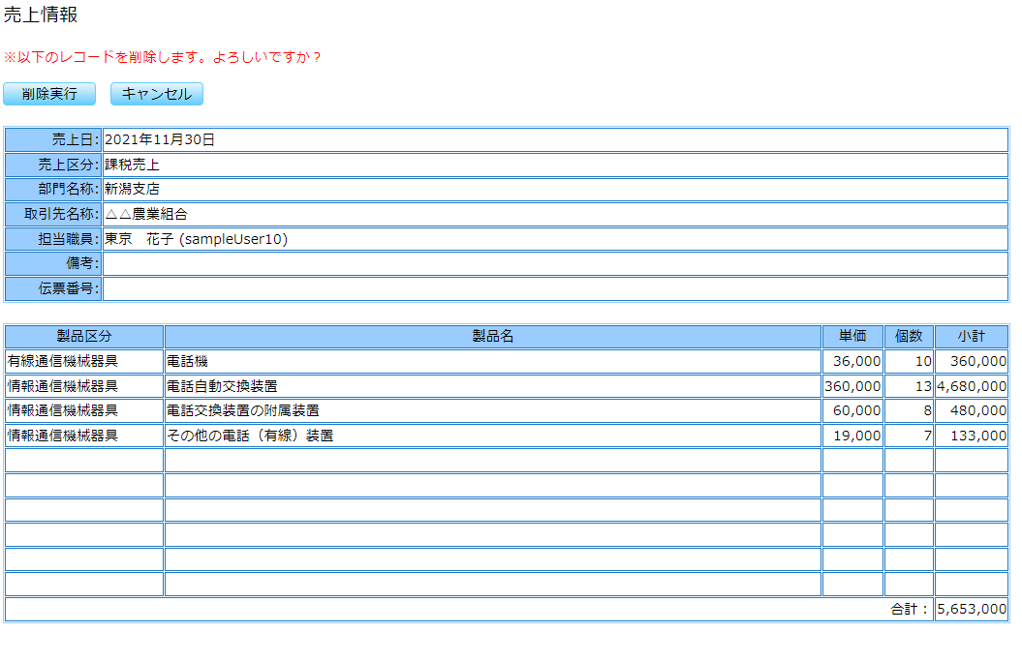
売上情報：削除確認画面

Slide 55
END

